Slide 1
כיצד להשתמש בתבנית זו?
תבנית זו נועדה לסייע לך בבניית מצגת לעובדים על בריאות ורווחה במקום עבודה.
אפשר לשנות את המצגת בהתאם לצרכים הספציפיים שלך.
התבנית מכילה מידע על היתרונות של תכניות בבריאות ורווחה במקום העבודה ועל כיווני פעולה רצויים.
לתכנית אפשריבריא בעבודה יש משאבים רבים באינטרנט שתומכים במצגת זו. ניתן למצוא אותם באתר http://www.efsharibari.gov.il
נדרשות 10-15 דקות כדי להציג מצגת זו.
יש למחוק שקופית זו לפני הצגת המצגת.
Using this template

Slide 2
מצגת רתימה לעובדים
צילום: גל דרן
2

Slide 3
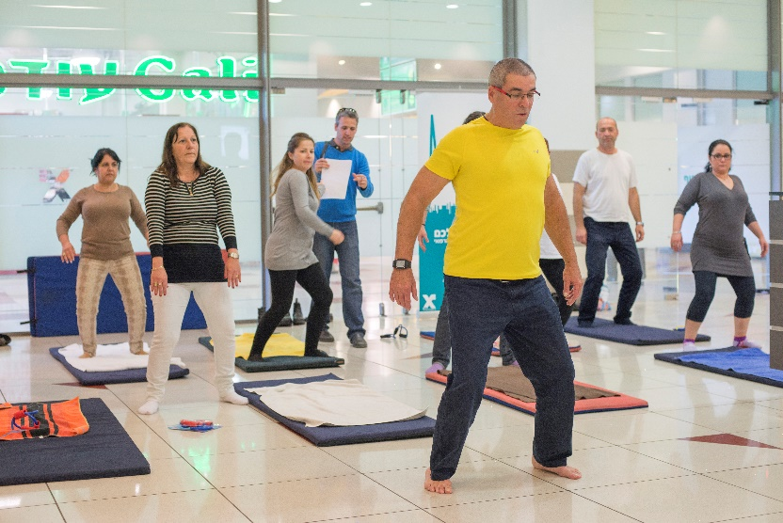
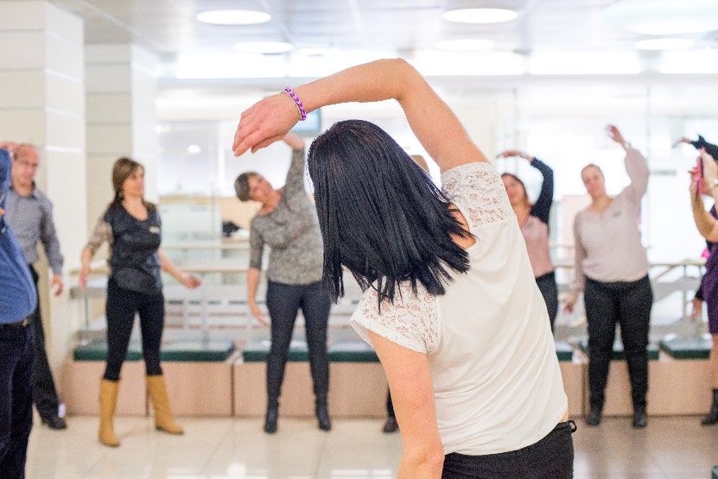
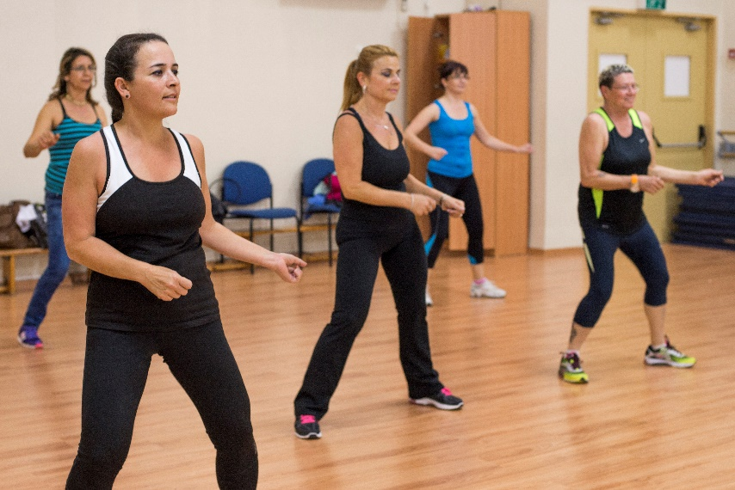
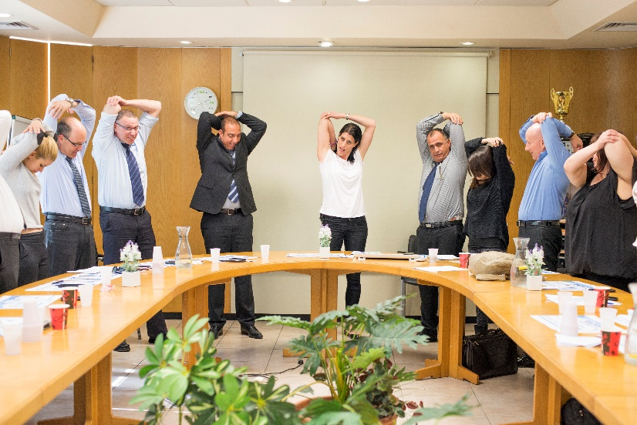
בקניון?
היכן לדעתכם צולמו התמונות האלה?
במכון הכושר?
לא!
פעילות הפוגה מיום העבודה, אגד
במתנ"ס?
במקומות עבודה!
הפסקה פעילה לעובדים, בנק דיסקונט
מגשי פירות וירקות המחולקים לעובדים, עיריית חיפה
חוג זומבה, עיריית חיפה
מתיחות בישיבת הבוקר, בנק דיסקונט
צילום: גל דרן
3

Slide 4
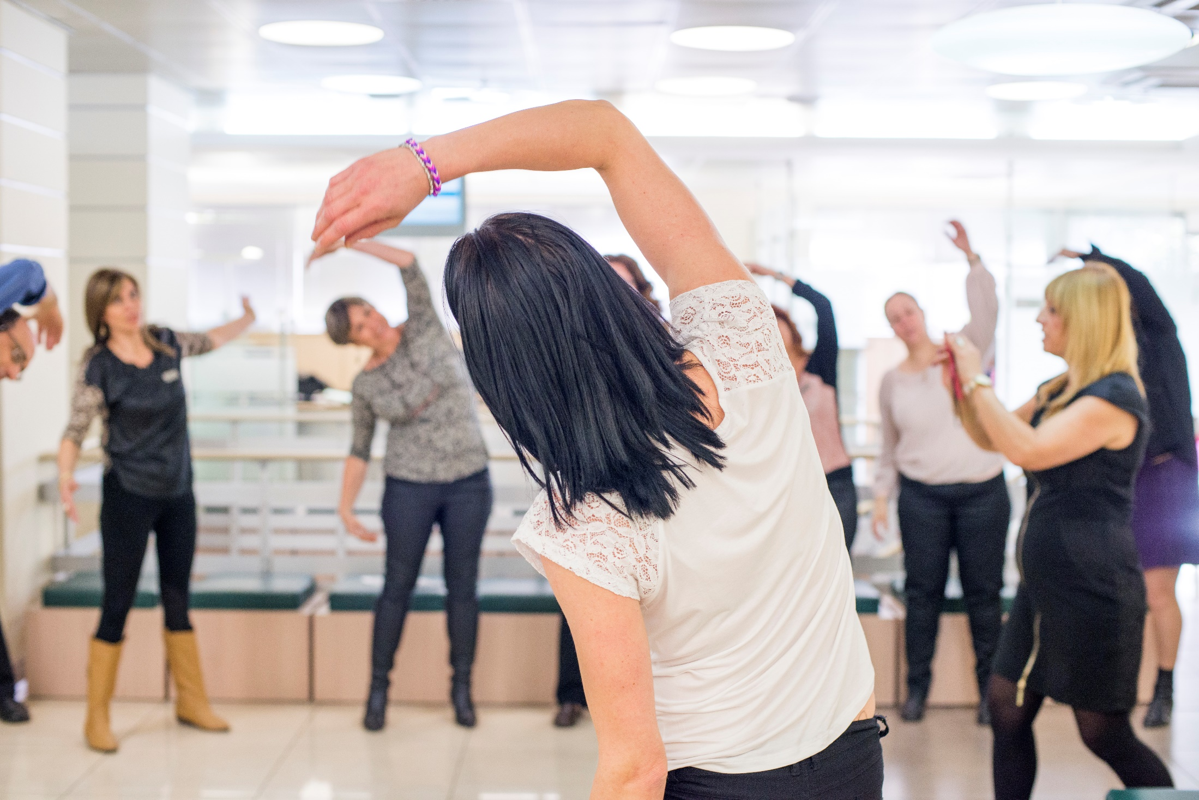
דוגמה מהשטח: המועדון החיפאי למקומות עבודה אפשריבריא
צילום: גל דרן
4

Slide 5
קידום חיים פעילים ובריאים בעבודה
למה זה חשוב לכם?
5

Slide 6
אורח חיים מזיק הוא גורם מרכזי לתחלואה כרונית, מוות ונטל כלכלי כבד על המשק
יותר מחצי מהמבוגרים ואחד מתוך כל חמישה בני נוער בעודף משקל
כ-5,000 מקרי מוות בשנה קשורים להשמנה ומיעוט פעילות גופנית
כ-75% משיעור התחלואה בסוכרת נגרמים ממשקל עודף/השמנת יתר 4
מעל 10% ממקרי המוות מסרטן נגרמים ישירות מהשמנת יתר
גורמי הסיכון העיקריים:
תזונה לקויה
מיעוט פעילות גופנית
השמנה
עישון
6

Slide 7
תועלות גופניות, בריאותיות, נפשיות, חברתיות וסביבתיות
פעילות גופנית:
מונעת ומפחיתה תמותה ותחלואה, מאיטה התקדמות מחלות
הפחתה בסיכון למחלות כרוניות: מחלות לב, שבץ, סכרת מסוג 2, יתר לחץ דם, מחלות עצם ומפרקים, מחלות ממאירות כדוגמת סרטן המעי הגס וסרטן השד
הפחתה בסיכון לעודף משקל והשמנה
שיפור ברמות הכולסטרול בדם
ירידה בסיכון לנפילות ושברים במבוגרים
2. משפרת את הכושר הגופני ומחזקת שרירים
3. משפרת רווחה נפשית וגורמת לתחושה טובה
הפחתת דיכאון, חרדה ולחץ
שיפור בדימוי העצמי
4. מחזקת קשרים חברתיים-קהילתיים
5. שומרת על הסביבה
.
שעתיים בשבוע של עבודה מול מחשב מעלה את הסיכון לחלות בסוכרת ב-14% ולהשמנה ב-23%
7

Slide 8
פעילות גופנית - המלצות ארגון הבריאות העולמי
למה תכני לאומית?
למה תכנית לאומית?
פעילות גופנית במאמץ מתון* במשך 150 דקות מצטברות בשבוע לפחות או
פעילות גופנית במאמץ גדול** במשך 75 דקות מצטברות בשבוע לפחות או
שילוב*** של פעילות גופנית במאמץ מתון ופעילות גופנית במאמץ גדול
* עלייה בינונית בקצב הנשימה ובפעימות הלב, תחושת חום והזעה קלה
** עלייה גדולה בקצב הנשימה ובפעימות הלב, תחושת חום והזעה מרובה
*** דקה אחת של פעילות גופנית במאמץ גדול מתורגמת לשתי דקות פעילות גופנית במאמץ מתון
8

Slide 9
התועלת עבורנו, העובדים
הגברת רווחת העובד
ירידה בתחלואה והסיכון לתחלואה כרונית
שיפור בבריאות פיזית ונפשית
סביבת עבודה פיזית וחברתית נעימה התומכת בבריאות ובטיחות הפרט
שיפור שביעות הרצון ממקום העבודה
בתכנית ארגונית לקידום בריאות העובד הארגון מעמיד את העובד במרכז
צילום: גל דרן
9

Slide 10
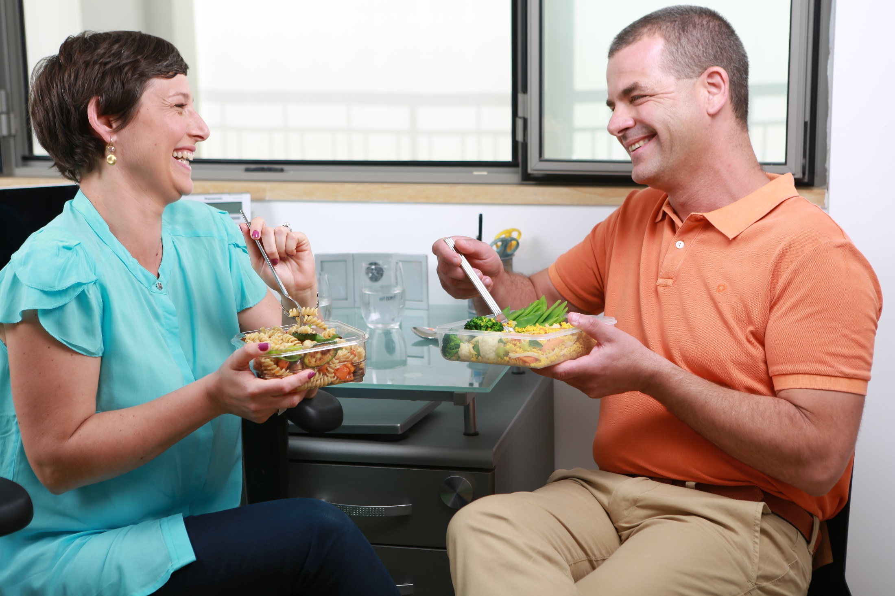
מהו מקום עבודה אפשריבריא?
מקום עבודה המתאפיין במדיניות, בסביבה ובתרבות ארגונית שבה המעסיקים והעובדים יכולים לשמור על חיים פעילים ובריאים יותר
צילום: גל דרן
10

Slide 11
אפשריבריא בעבודה
11

Slide 12
מדריך אפשריבריא בעבודה
המדריך נועד לסייע במיפוי, תכנון והטמעה של תכנית לחיים פעילים ובריאים במקום העבודה. המדריך מתאים לכל מקום עבודה ונועד לשימוש על-ידי מגוון גורמים בארגון על-פי אופיו וגודלו.
שותפים
משרד הבריאות
משרד התרבות והספורט
משרד הכלכלה
אוניברסיטת תל אביב
קרן מנוף של הביטוח הלאומי
עמותות וארגונים
צילום: גל דרן

Slide 13
חלק מהתחומים שאפשר להתמקד בהם
(לא חובה בהכל)
ניהול מתחים
פעילות גופנית
מניעת עישון
תזונה בריאה יותר
עידוד הנקה
ארגונומיה
צילום: גל דרן
13

Slide 14
סיפורי הצלחה של עובדים – במקומות העבודה
סיון, מנהלת משאבי אנוש מהמרכז: "פתחו אצלנו בחברה קבוצת ריצה. מעולם לא רצתי. אפילו לא עשיתי פעילות גופנית פשוטה. אבל העובדה שזה היה יחד עם החבר'ה מהמשרד ושניתן היה להתאמן לפעמים במהלך יום העבודה – ממש עזרה לי להתמיד".
אביבית, מזכירה מהצפון: "מקום העבודה שלי ארגן לנו שני חוגים של פעילות גופנית, בהתאם לבחירות שלנו, וגם אפשרות למספר מפגשים עם תזונאית. בתוך שנתיים מהפעילות בעבודה הורדתי 14 ק"ג".
רועי, טכנאי מהצפון: "במקום העבודה שלי הכניסו יום אחד בחדר האוכל 'עמדת בריאות' – סלטים, ירקות חתוכים, לחם מחיטה מלאה ועוד. תוך כמה חודשים, כמעט שליש מהעובדים התחילו לעבור בתחנה הזאת. זה אומר ששליש מהעובדים שאוכלים בחדר האוכל עברו לתזונה בריאה יותר".
דימיטרי, מהנדס מהדרום: "יש לי רכב וגם מעלית במקום העבודה, אבל למדתי שאפשר לעשות שינוי קטן בהתנהלות היום יומית וזה מוסיף המון תנועה. אז אני מגיע לעבודה פעמיים שלוש בשבוע ומשתמש במדרגות במקום המעלית. שינוי קטן עבורי, אבל מאפשר לי להיות פעיל".
14

Slide 15
טיפים מעובדים בשטח: מה יכול לעזור?
כרמית, מנהלת מחלקה מהמרכז: "ארוחות בריאות משותפות. כל אחד מביא משהו מהבית ואז בצהרים מכינים ואוכלים יחד. זו חוויה בקבוצה וגם אכילה בריאה יותר".
תמר, מהנדסת מהמרכז: "תמיכה קבוצתית זה מה שעוזר. לא לעשות את זה לבד, אלא יחד עם החברים".
סוניה, מנהלת פרויקטים מהצפון: "כשאמרו לי שהחברה מתחילה תכנית של קידום בריאות, נלחצתי. מה לי ולזה? ואז הבנתי, צריך להציב מטרות צנועות, ריאליות. המטרה היא לא שאהיה רזה וחטובה תוך שנה. מספיק שינוי קטן שניתן להתמיד בו. עבורי מדובר בעליה במדרגות ובהחלפה של מנה אחת לא בריאה בירקות בריאים יותר".
רועי, חשב שכר מהדרום: "ביום עבודה רגיל אני עובד המון שעות על הכיסא מול המחשב. לפעמים אני שוכח איפה אני נמצא ויש לנו תוכנה ששולחת תזכורות לקום, להתמתח, להסתובב. התזכורות האלה עוזרות לי לזכור".
15

Slide 16
העובדים שותפים לתהליך: התהליך נבנה מלמטה
מה קשה לכם באימוץ אורח חיים בריא? מה היה יכול לעזור? מה היה יכול לעודד אתכם?
מה הייתם רוצים לראות בארגון? איזה סוג של פעילות מושך אתכם יותר? מה פחות?
מה היעדים והמטרות שחשובים לכם?
סיפורי הצלחה: מה אתם עושים שעוזר לכם לשמור על חיים פעילים ובריאים?
צילום: גל דרן
16

Slide 17
הפעילויות המוצעות בתכנית בחברת [השלם את השם]
[הצעה 1]
[הצעה 1]
[הצעה 1]
[הצעה 1]
17

Slide 18
לאכול בריא להיות בתנועה להרגיש טוב
רכז התכנית בחברה
שם: להשלים...
אימייל: להשלים...
טלפון: להשלים...
פרטי קשר
אתר: http://www.efsharibari.gov.il
אימייל: active.healthy@moh.health.gov.il
פייסבוק:efsharibari
צילום: גל דרן
18

